Slide 1
OpenIE
杜威
51215901009
51215901009@stu.ecnu.edu.cn
Notes:
作者单位

Slide 2
Introduction
现在大多数的方法都是task-specific的，不修改task-specific模块的话泛化能力很不好
数据集domain固定的问题，训练和测试都是相同domain

Slide 3
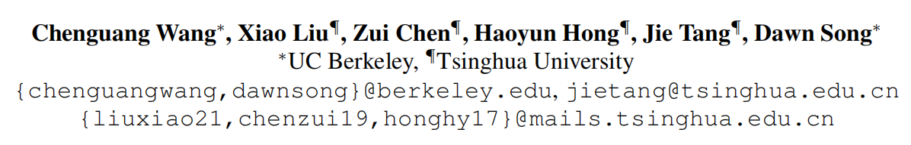
[EMNLP21]Zero-Shot Information Extraction as a Unified Text-to-Triple Translation
Notes:
作者单位
根据explanation来进行关系分类

Slide 4
Introduction
现在大多数的方法都是task-specific的，不修改task-specific模块的话泛化能力很不好
数据集domain固定的问题，训练和测试都是相同domain

Slide 5
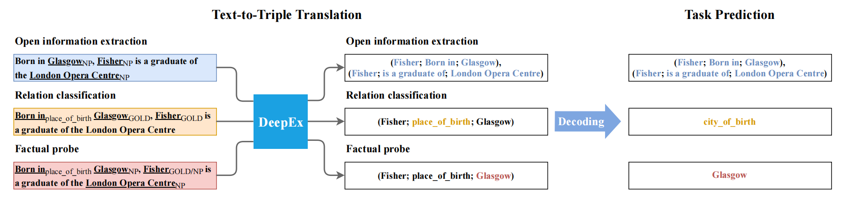
Text-to-Triple Translation

Slide 6
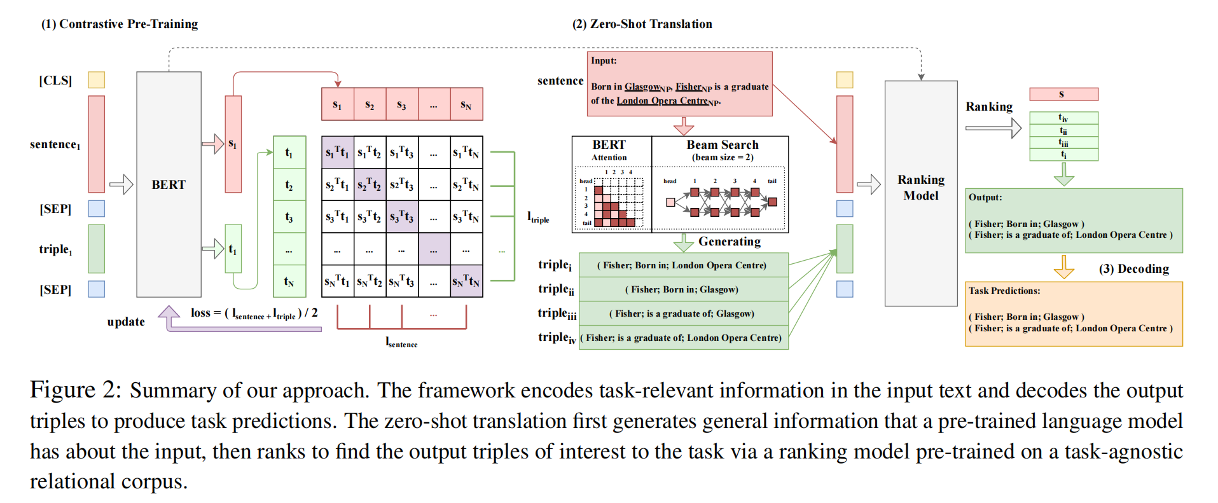
Model Architecture

Slide 7
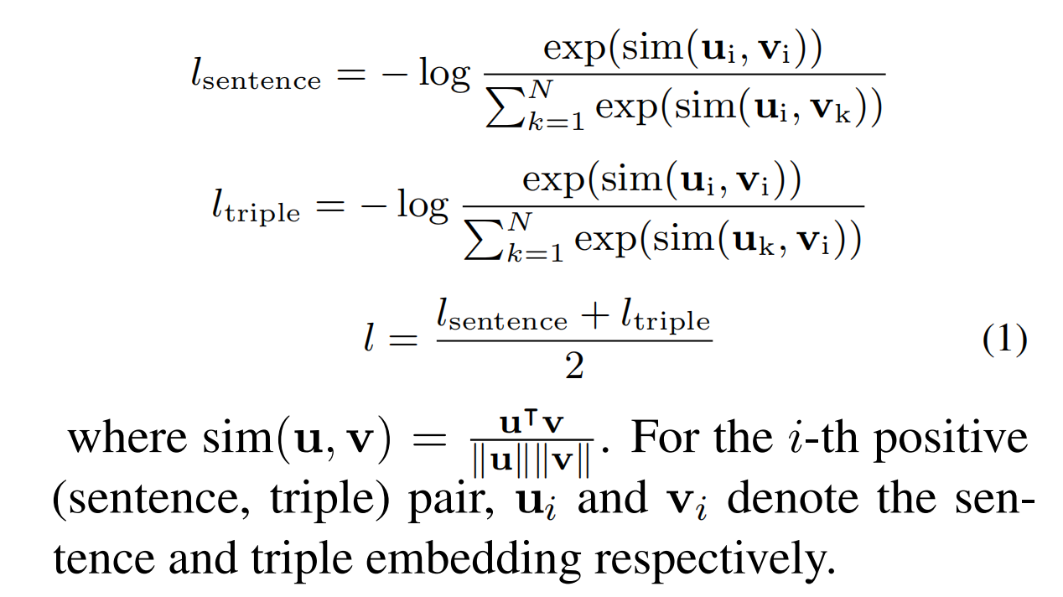
Contrastive Pre-Training

Slide 8
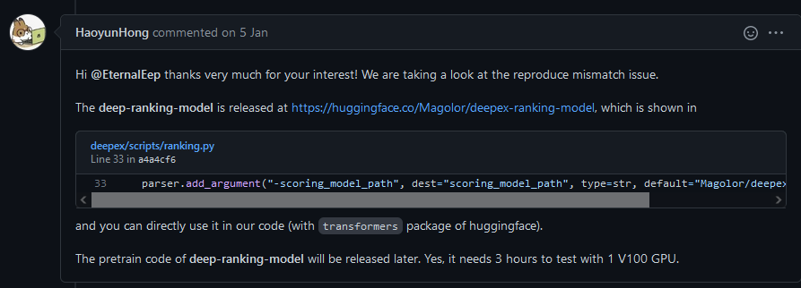
Contrastive Pre-Training

Slide 9
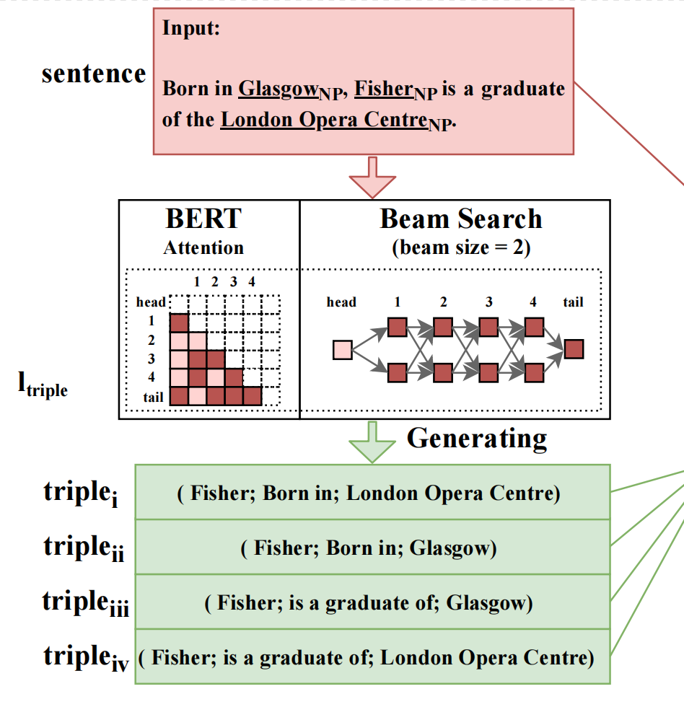
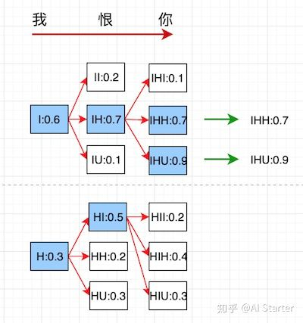
Generating
entity是通过spacy库获取的
对于任意两个NP组成一个pair，根据attention做beam search

Slide 10
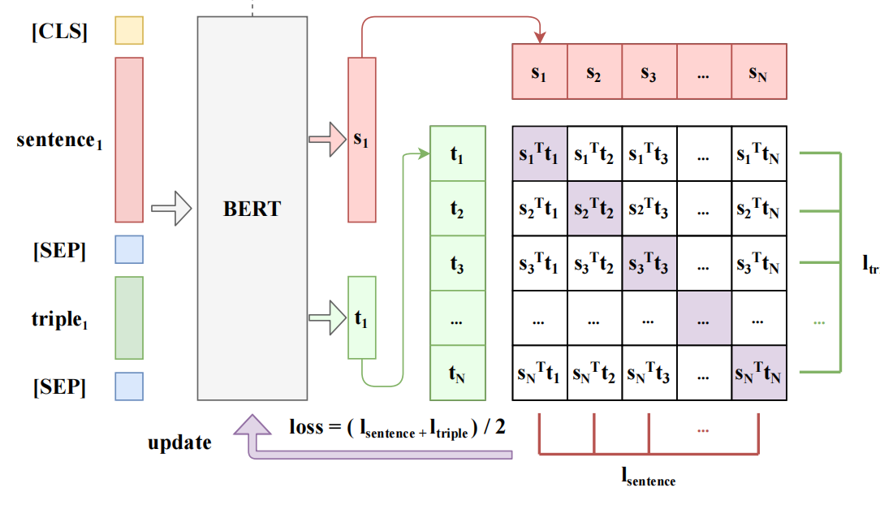
Ranking
T-REx contains a large number of sentence-triple pairs (11 million triples are paired with 6.2 million sentences). T-REx also reports an accuracy of 97.8% of the pairs

Slide 11
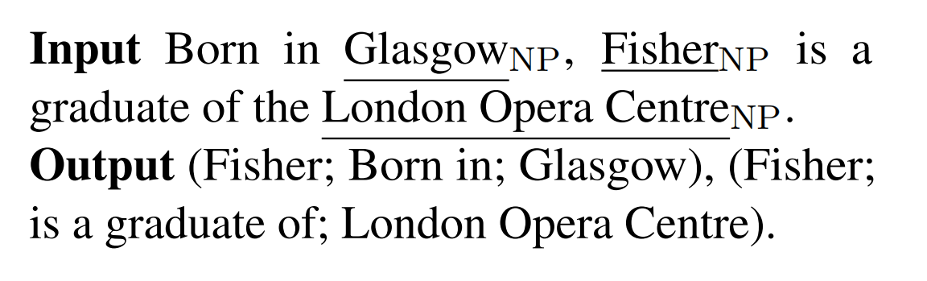
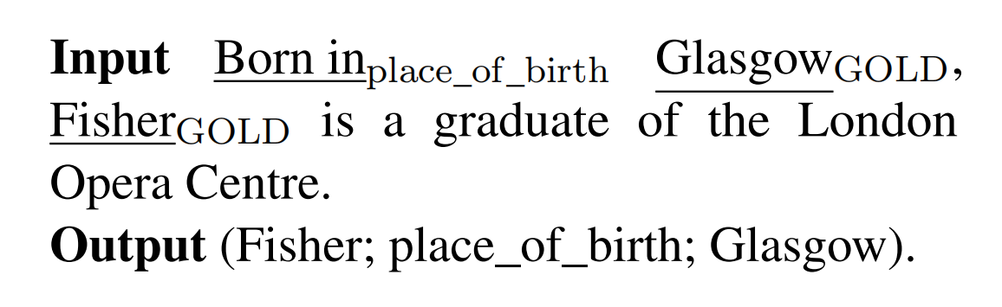
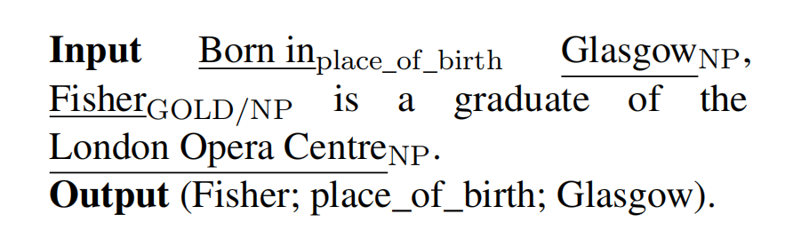
Tasks
Open Information Extraction
Relation Classification
Factual Probe

Slide 12
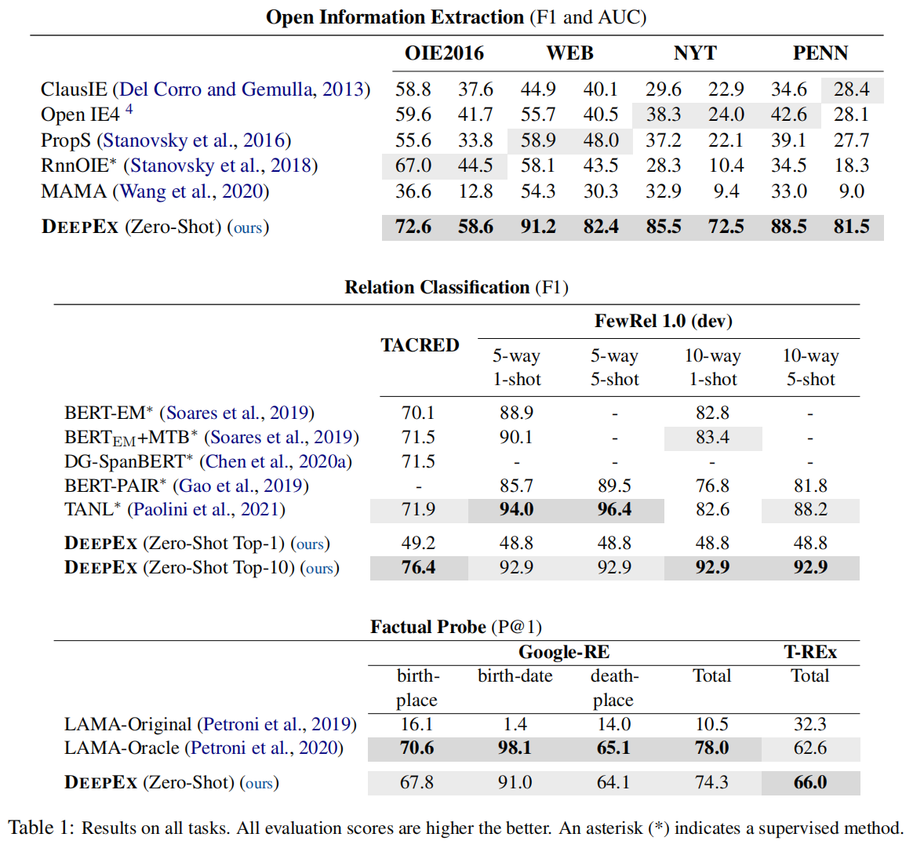
Result

